Slide 1
Guide du juge Imposé
Module 2 - Noter un mouvement Imposé
Saison 2024-2025

Slide 2
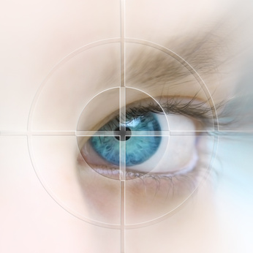
Objectifs de formation
Les objectifs de la formation sont :
Comprendre :
Comment noter un exercice imposé
Connaître :
La constitution de la note D
La note E
La note Finale
Repérer les fautes

Slide 3
Sommaire
Le jugement !!!
La note
Les fautes
Exemples

Slide 4
Le Jugement
Le jugement est une évaluation (valorisation du travail exécuté)
Ce que vous aurez à évaluer :
La réalisation ou l’exécution d’un exercice en conformité avec le texte et respectant les exigences techniques
Chaque membre du jury doit :
Avoir suivi une formation adaptée et un recyclage annuel
Juger avec exactitude et impartialité les exercices présentés
Poser SA note et valider avec son/ses partenaire(s)
En cas de doute, on juge au bénéfice de la gymnaste

Slide 5
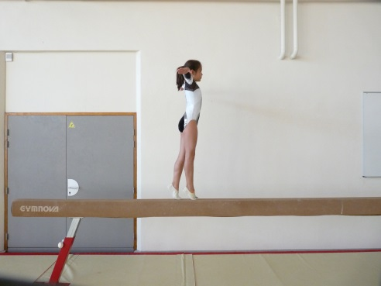
Positions ou attitudes courantes
½ pointes, position sur la pointe des pieds pour se déplacer en Sol ou en poutre. Lorsque c’est précisé dans le texte.

Slide 6
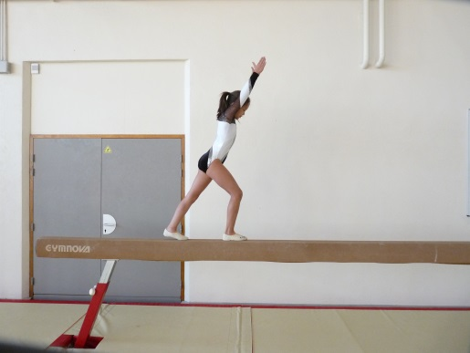
Positions ou attitudes courantes
Fente Avant, pieds décalés, corps incliné vers l’avant, bras dans le prolongement du corps. Position de départ ou d’arrivée d’une difficulté

Slide 7
Positions ou attitudes courantes
Arabesque, Jambe tendue à l’oblique arrière basse avec la jambe d’appui tendue ou mi fléchie

Slide 8
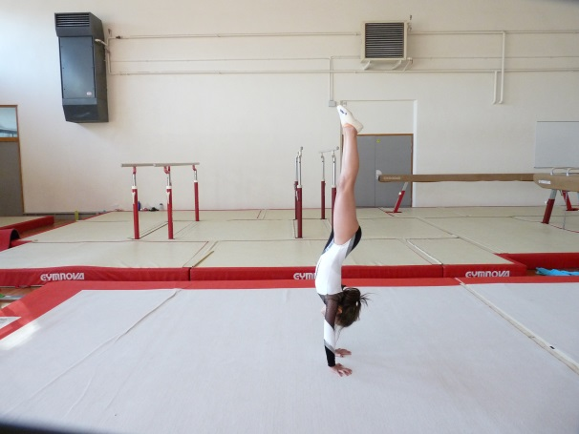
Positions ou attitudes courantes
ATR, Appui Tendu Renversé

Slide 9
Positions ou attitudes courantes
Horizontale, position du corps, des bras ou des jambes formant une ligne parallèle avec le sol
Bras à l’horizontale avant

Slide 10
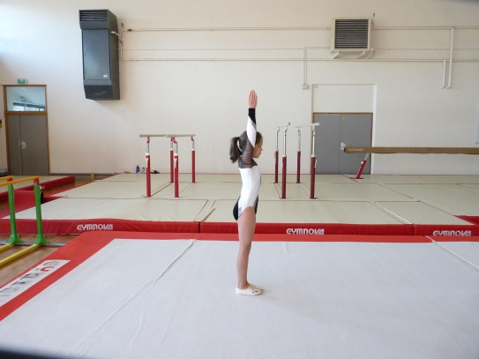
Positions ou attitudes courantes
Verticale, position du corps, des bras ou des jambes formant une ligne perpendiculaire avec le sol
Bras verticaux

Slide 11
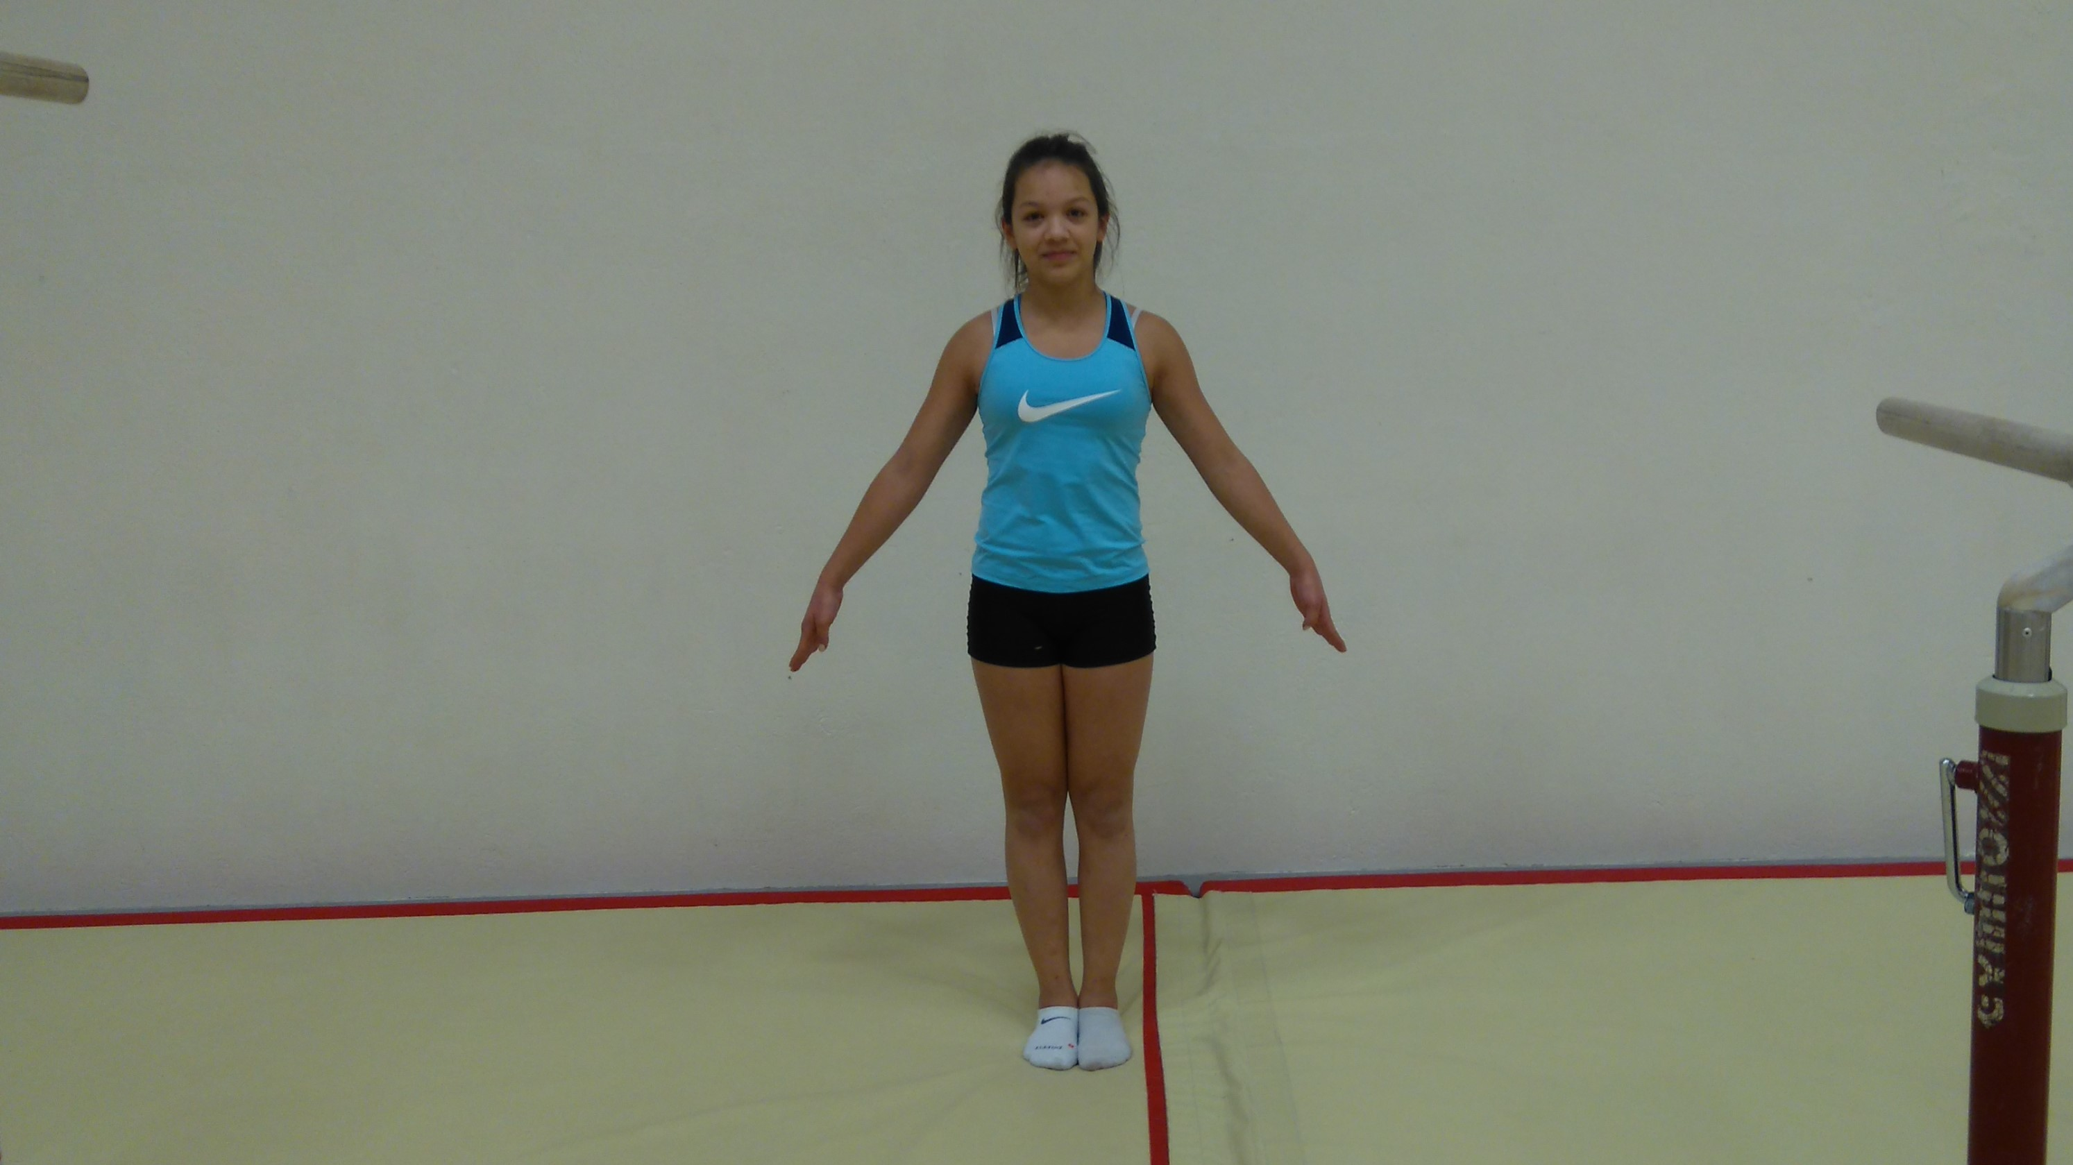
Positions ou attitudes courantes
Oblique, position du corps, des bras ou des jambes formant un angle de + ou moins 45°
Bras à l’oblique latérale basse

Slide 12
Positions ou attitudes courantes
Appui facial Barres asymétriques,
☑


Slide 13
Positions ou attitudes courantes
Suspension en Barres asymétriques,
☑


Slide 14
La Note
La note se divise en deux parties :
La note D (Difficultés):
Addition des valeurs de Difficultés
La note E (Exécution)
C’est sur cette note que sont déduites toutes les pénalités

Slide 15
La Note
Note finale = Note D + Note E DIFFICULTÉ EXÉCUTION
= 10
moins les FAUTES
d’Exécution
Fonction du degré
Degré | 1er | 2ème | 3ème | 4ème | 5ème
Note D max | 4 | 5 | 6 * | 8 * | 10 *
* En règle générale. Ce maximum peut varier en fonction des éléments optionnels. Ex : 3è au 5è degré Sol (sur 5,5 et 7,5 et 9,5)

Slide 16
Contenu des mouvements
En barres asymétriques, les exercices sont composés de Difficultés ayant une valeur donnée et d’éléments de liaison
En poutre et sol, les exercices sont composés de Difficultés ayant une valeur donnée et d’éléments gymniques ou chorégraphiques

Slide 17
La Note D (exemple)
La note D (difficultés) est variable suivant le degré et va de 4 à 13 points . (voir particularités sur certains degrés lorsqu’il existe des options)
Note D
Exemple: 4ème degré Poutre A/J | 8.00 Pts
Entrée Equerre écartée | 1.00 Pt
ATR jambes serrées | 1.00 Pt
Saut écart antéropostérieur + saut groupé | 1.00 Pt (0,50 + 0,50)
Pivot | 1.00 Pt (0,50 + 0,50)
Cabriole + saut vertical | 1.00 Pt (0,50 + 0,50)
Roue | 1.50 Pt
Sortie Saut de mains | 1.50 Pt

Slide 18
La Note E
La note E (exécution) est de 10 points sur lesquels seront déduites les fautes
Note E
Base de 10.00 Pts
EXEMPLE Juge 1 | Juge 2
Fautes évaluées à 2,70 Pts soit une note E de 7.30 | Fautes évaluées à 2,40 Pts soit une note E de 7.60
Soit une note E moyenne de : (7,30 + 7,60)/2 = 7,45 Pts

Slide 19
La Note Finale
La note finale est obtenue en faisant la moyenne des notes E des 2 juges + la note D
Note finale D + E
Moyenne des Notes E | Note D | Note finale
7.45 | 8.00 | 15.45

Slide 20
Sous titre Sous titre Sous titre
Sous titre Sous titre Sous titre
Sous titre Sous titre
Les Fautes

Slide 21
Les bases du jugement
Les fautes sont réparties en 2 catégories,
Elles sont toutes « NET »
1- Fautes générales | Se référer au tableau des fautes générales (Pages 33, 34 et 35 du PF)
2- Fautes liées aux exigences techniques | Propres à chaque élément, agrès et degré

Slide 22
Les bases du jugement
Les fautes générales ont des valeurs différentes selon leur importance
Elles sont toutes « NET »
Petite Faute | 0,10 point
Faute Moyenne | 0,30 point
Grosse Faute | 0,50 point
Très grosse Faute | 0,80 point et plus

Slide 23
Jugement
Jambes fléchies,
Pénalisation de 0,10 Pt
Pénalisation de 0,30 Pt
Pénalisation de 0,50 Pt
Petite faute
Faute Moyenne
Grosse Faute
Evaluons au plus juste le niveau de la faute

Slide 24
Jugement
Bras fléchis,
Pénalisation de 0,10 Pt
Pénalisation de 0,30 Pt
Pénalisation de 0,50 Pt
Petite faute
Faute Moyenne
Grosse Faute
Evaluons au plus juste le niveau de la faute

Slide 25
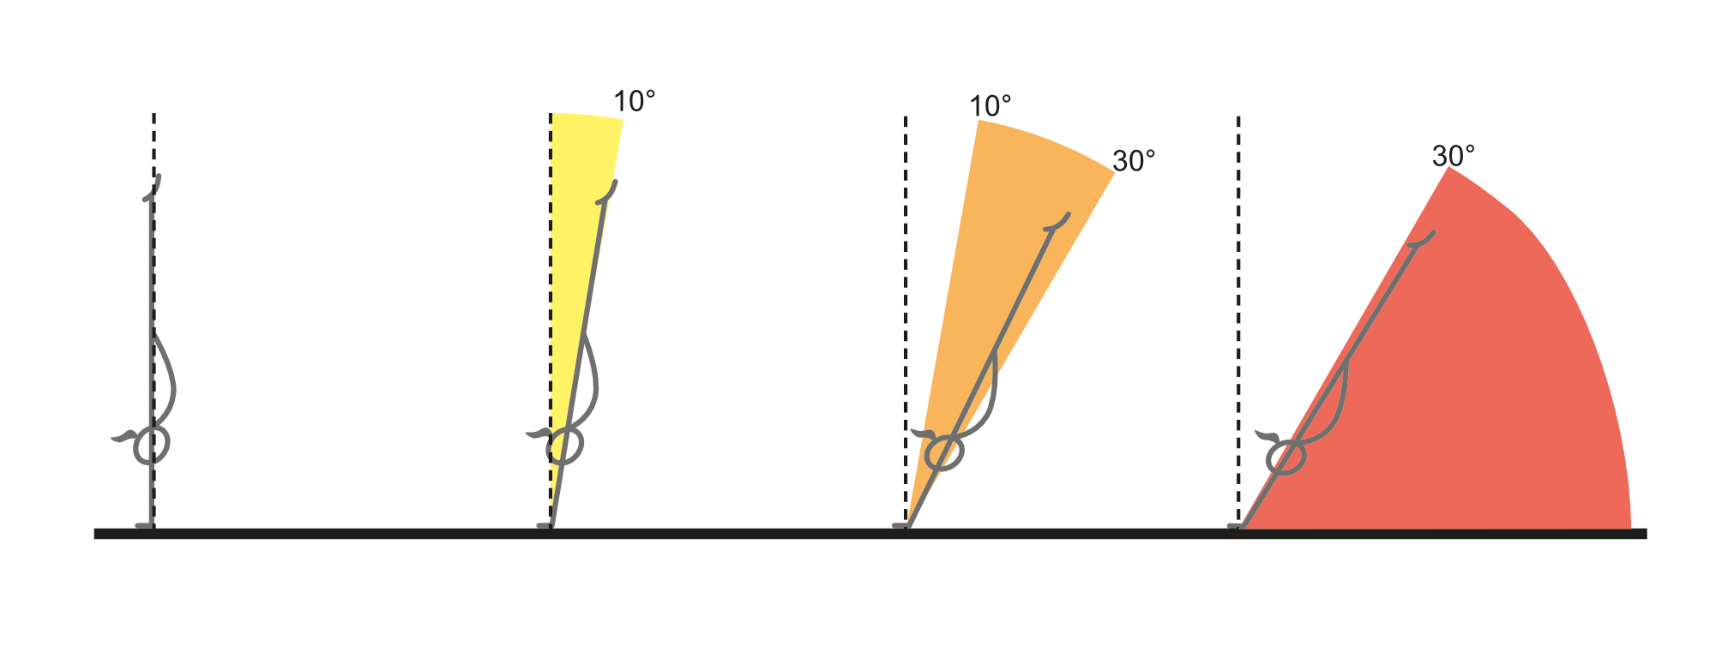
L’ATR Appui Tendu Renversé
Voir tableau des fautes générales « Divers FSCF »
Fautes techniques : angle avec la verticale
Parfait
Entre 0 et 10° 0,10 pt
Entre 10 et 30° 0,50 pt
Sup ou égal à 30° Elément non reconnu, perte de la valeur de l’ATR en note D

Slide 26
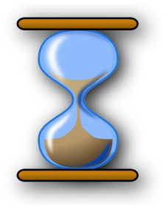
La chute
Chute au sol ou sur l’agrès : 1,00 point.
En cas de chute la gymnaste a droit à un temps d’arrêt limité avant la reprise de son mouvement :
30 secondes en barres
10 secondes en poutre.
Durant cette interruption, l’entraîneur est autorisé à assister et à conseiller la gymnaste.

Slide 27
Présence de l’entraîneur
Poutre, sol | Saut
Présence de l’entraîneur sur le tapis ou mains au dessus du tapis
Présence de l’entraîneur entre le tremplin & la table, sur le tapis ou mains au dessus du tapis
Sol
Poutre
Pénalité de 0.50 Pt sur la note finale
Pénalité de 0.50 Pt sur la note finale
La présence de l’entraîneur est autorisée en Barres sans pénalités
L'entraîneur peut indiquer sans pénalité l'ordre des éléments aux 3 premiers degré poussin.

